Slide 1



Gestion de projets
Waterfall vs Agile Scrum
Choisir la bonne méthodologie est la première étape vers la réussite de tout projet complexe. Cette présentation explore les deux
Formateur :
A.KARIM

Slide 2
I-Qu'est ce qu'un projet ?
  Un projet est un ensemble de tâches indissociables permettant de répondre à un besoin exprimé
Les résultats attendus du projet sont appelés « livrables ».
On distingue:
des « projets-ouvrage » dont le résultat est unique (Ex : une Application, le déploiement d’une solution informatique),
des « projets-produit » (exemple:un Nouveau model de voiture,nouvelle boisson..) dont l'objectif est la mise au point d'un ou d'une gamme de produit(s) ou service(s), qui sera diffusé à plus ou moins grande échelle.

Slide 3
Qu'est ce qu'un projet ?
Un projet doit combiner quatre aspects :
fonctionnel (réponse à un besoin)
technique (respect des spécifications)
délais (respect des échéances c’est-à-dire la durée)
coûts (respect du budget).
La Charte de projet :est un document contractuel entre le directeur de projet d’une part et la comité de pilotage du projet d’autre part .
Il a pour objectifs d’identifier la documentation de référence et les dispositions spécifiques d’organisation de la phase de développement à venir.

Slide 4
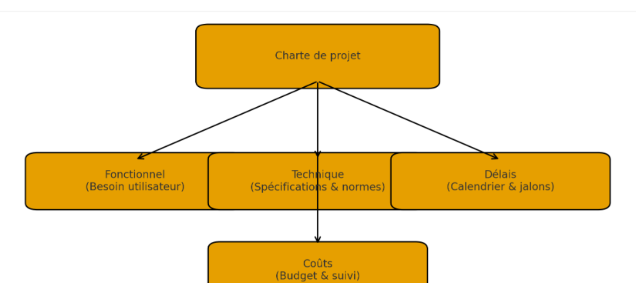
Les axes clés encadrés par la Charte de projet

Slide 5
Exemple : Développement d’une application mobile de gestion des transports urbains
1. Aspect fonctionnel (réponse à un besoin)
Permettre aux usagers de consulter en temps réel les horaires des bus et métros.
Fournir un calculateur d’itinéraire avec estimation du temps de trajet.
Envoyer des notifications en cas de retard ou perturbation.
Intégrer un système de paiement dématérialisé (achat et validation des tickets via l’application).
But : améliorer l’expérience des usagers et réduire les files d’attente aux guichets.

Slide 6
2. Aspect technique (respect des spécifications)
Développement natif (iOS + Android) ou hybride (Flutter, React Native).
Système de géolocalisation (GPS) pour le suivi des véhicules.
Sécurité : chiffrement des données bancaires, conformité aux normes de paiement.
But : assurer la fiabilité, la fluidité et la sécurité de l’application.

Slide 7

3. Aspect délais (respect du calendrier)
Planification type :
Étude et cadrage du projet : 1,5 mois.
Développement d’un prototype (MVP) : 3 mois.
Tests avec un groupe : 1 mois.
Déploiement progressif auprès du public : 6 mois au total.
But : lancer l’application avant l’ouverture d’un grand événement (ex. : Coupe du Monde, JO, etc.).

Slide 8
4. Aspect coûts (respect du budget)
Développement et design de l’application : 120 000 DH
Infrastructure cloud et serveurs : 30 000 DH/an.
Maintenance et support technique : 30 000 DH/an.
Communication et sensibilisation (campagnes d’information) : 20 000 DH.
Budget initial : environ 200 000 DH

Slide 9
II-La Gestion de projets.
La gestion de projet est une démarche visant à structurer, assurer et optimiser le bon déroulement d'un projet,
L'objectif est d'obtenir un résultat conforme à des normes de qualité et de performances prédéfinies, pour le moindre coût et dans le meilleur délai possible.

Slide 10
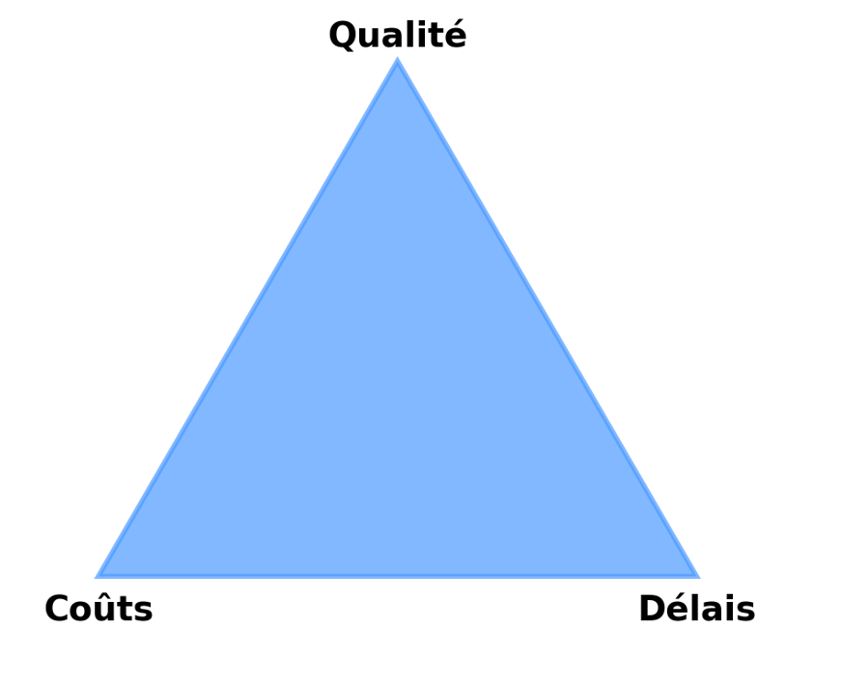
Contraintes dans la gestion d’un projet
Temps .
Coût .
qualité.

Slide 11
III-Caractéristiques générales d’un projet informatique
objectifs .
résultat ou produit attendu .
durée .
activités .
ressources.

Slide 12
Exemple : Développement d’une application mobile de réservation de salles de réunion pour une entreprise
1. Objectifs
Simplifier la gestion des réservations de salles.
Éviter les conflits de planning entre services.
Optimiser l’utilisation des espaces disponibles.
👉 Pourquoi ? → Pour améliorer l’organisation interne et gagner du temps.

Slide 13
2. Résultat ou produit attendu
Une application mobile et web où les employés peuvent consulter la disponibilité des salles et réserver en quelques clics.
Système de notifications et rappels de réservation.
Tableaux de bord pour la direction (statistiques d’utilisation).
👉 Quoi ? → Le livrable est une application fonctionnelle prête à l’emploi.

Slide 14
3. Durée
Étude des besoins : 1 semaine.
Conception et développement : 1 mois.
Tests et mise en service : 1 semaine.
👉 Quand ? → Durée totale estimée : 1 mois et demi.

Slide 15
4. Activités
Analyse des besoins des différents services.
Rédaction du cahier des charges.
Développement de l’application (mobile + web).
Intégration avec l’agenda d’entreprise (Outlook/Google Calendar).
Phase de tests et corrections.
Formation des utilisateurs.
👉 Comment ? → Liste des tâches à accomplir.

Slide 16
5. Ressources
Équipe projet : 1 chef de projet, 2 développeurs, 1 UX designer, 1 testeur.
Budget : 50 000 DH.
Serveurs cloud pour héberger l’application.
Outils de communication et de gestion de projet (Teams, Jira).
👉 Avec quoi ? → Moyens humains, financiers et techniques mobilisés.

Slide 17
Acteurs(Le couple MOA-MOE )
La réussite d'un projet informatique repose en grande partie sur deux acteurs principaux que sont la maîtrise d'ouvrage(MAO;client) et la maîtrise d'œuvre(MOE;fournisseur). Le premier décrit ce qu'il faut faire, et le second le met en oeuvre.
MOE:la maîtrise d'oeuvre détient le pouvoir de "faire« , il transforme une idée à une solution informatique.
La maîtrise d'ouvrage déléguée (MOAD) : interface entre la maîtrise d'ouvrage et la maîtrise d'oeuvre, la maîtrise d'ouvrage déléguée peut gommer une bonne partie des lacunes d'une maîtrise d'ouvrage dite "faible".
La MOA exprime le besoin.
La MOE réalise la solution technique.
La MOAD facilite ou renforce le dialogue et la réussite quand le client n’a pas toutes les ressources en interne.

Slide 18
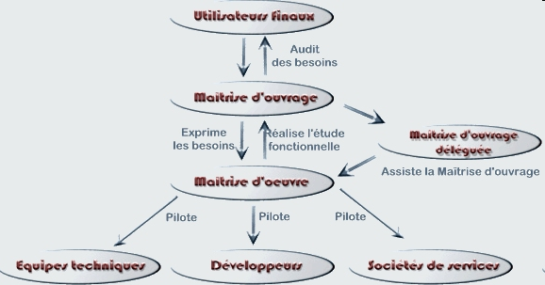

Slide 19
Le chef de projet
le chef de projets porte sur ses épaules la responsabilité de la réussite - ou de l'échec - du projet qu'on lui a confié.
Les missions du Chef de projet
  Définition du projet
  Planification du projet
  Pilotage du projet
  Négociations internes et externes au projet
  Animation des équipes
  Gestion du fond documentaire

Slide 20
Le chef de projet
Imagination
Raisonnement
Savoir-faire
Expertise
Curiosité
Ecoute
Ouverture d'esprit
Communication
Relationnel
Motivation
Influence
Solidarité
Responsabilité
Synthèse
Confiance
Créativité
Méthodologie
Initiative
Capacité à défendre
une idée
Efficacité
Direction
Autonomie

Slide 21
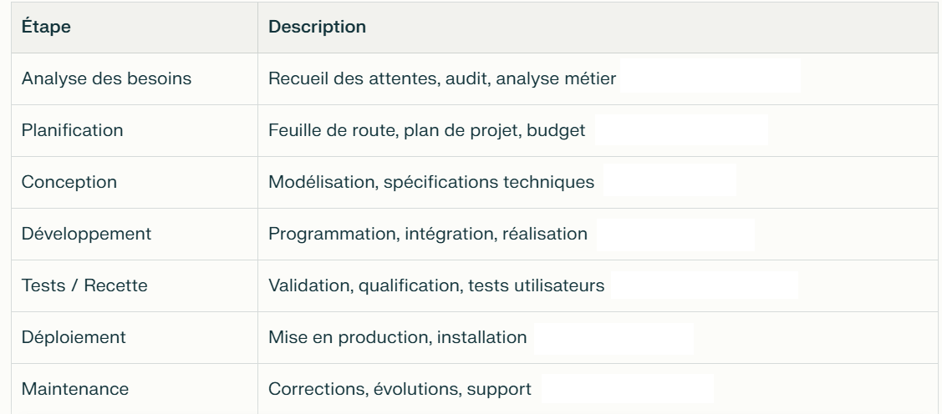
Cycle de vie d’un projet informatique

Slide 22
phase de recette
En gestion de projet informatique, la recette est la phase où le client (ou utilisateur final) vérifie que le produit livré correspond bien aux besoins exprimés dans le cahier des charges.
Elle intervient après les tests techniques réalisés par l’équipe projet.
C’est une validation côté métier / utilisateur.
Les deux types de recette
1. VABF : Vérification d’Aptitude au Bon Fonctionnement
Vérification que le système ou logiciel fonctionne correctement d’un point de vue technique.
2. VABE : Vérification d’Aptitude à la Bonne Exploitation
Vérification que le système est utilisable dans le contexte réel d’exploitation par les utilisateurs finaux.

Slide 23


Slide 24
caractéristiques:
définir les rôles de chaque intervenant sur le projet
• définir l’ensemble des processus à suivre afin de garantir un résultat satisfaisant en fin de projet
Principe fondamental : la planification
Pas de retour sur les phases précédentes, une fois validées
Inconvénient : Effet tunnel

Slide 25
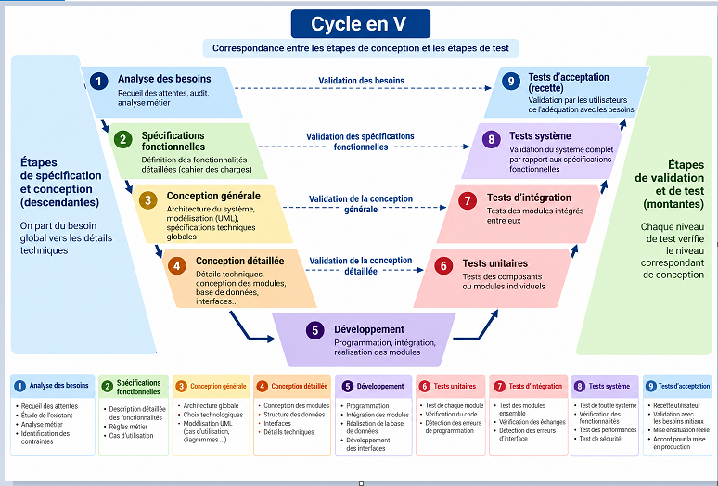

Slide 26
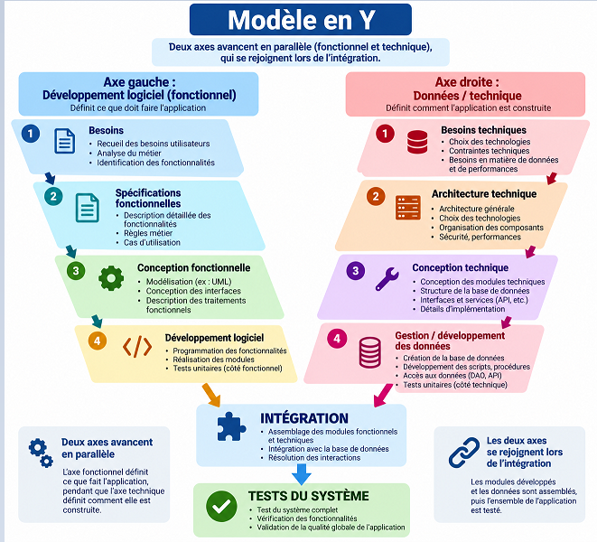

Slide 27
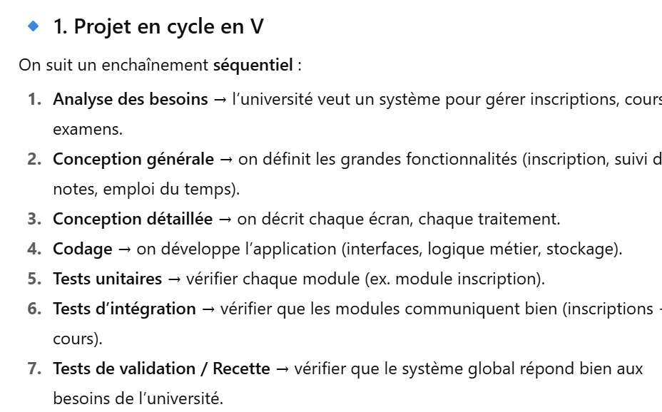
exemple concret : un projet de mise en place d’un système de gestion universitaire (gestion des étudiants, des cours et des examens).

Slide 28
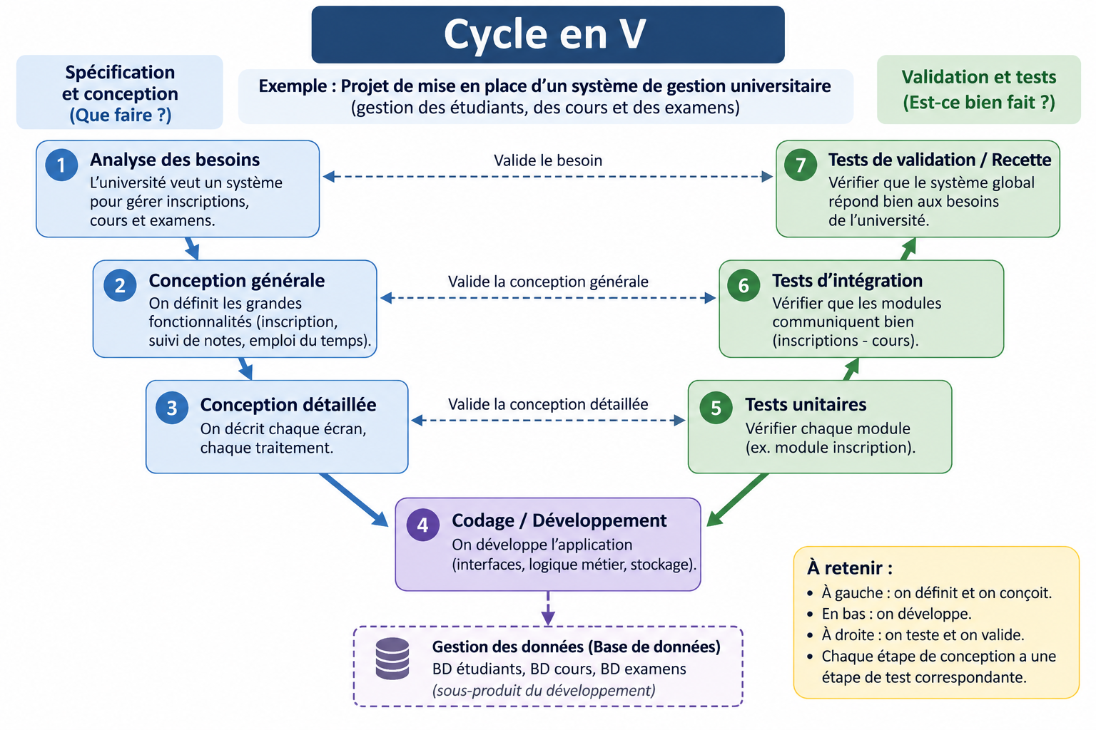

Slide 29
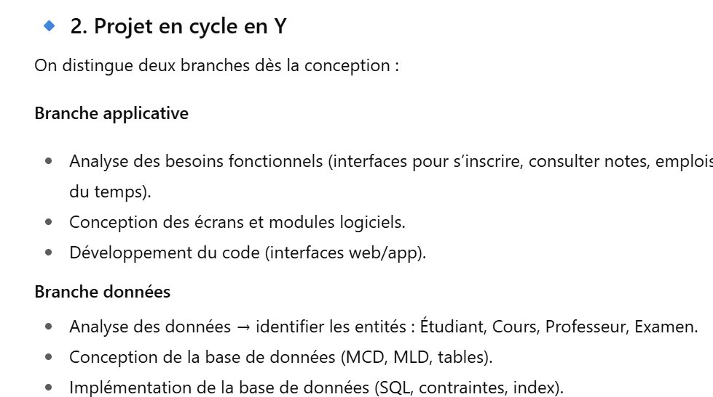
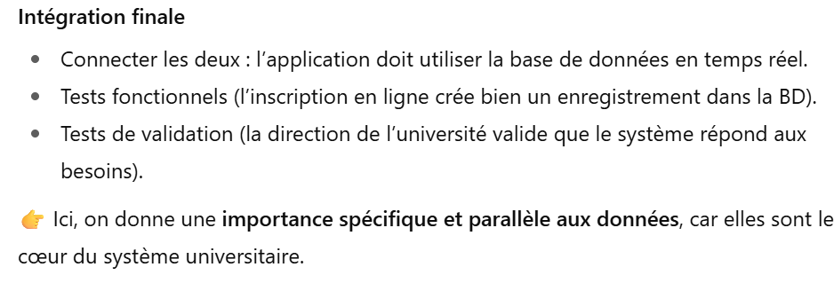

Slide 30
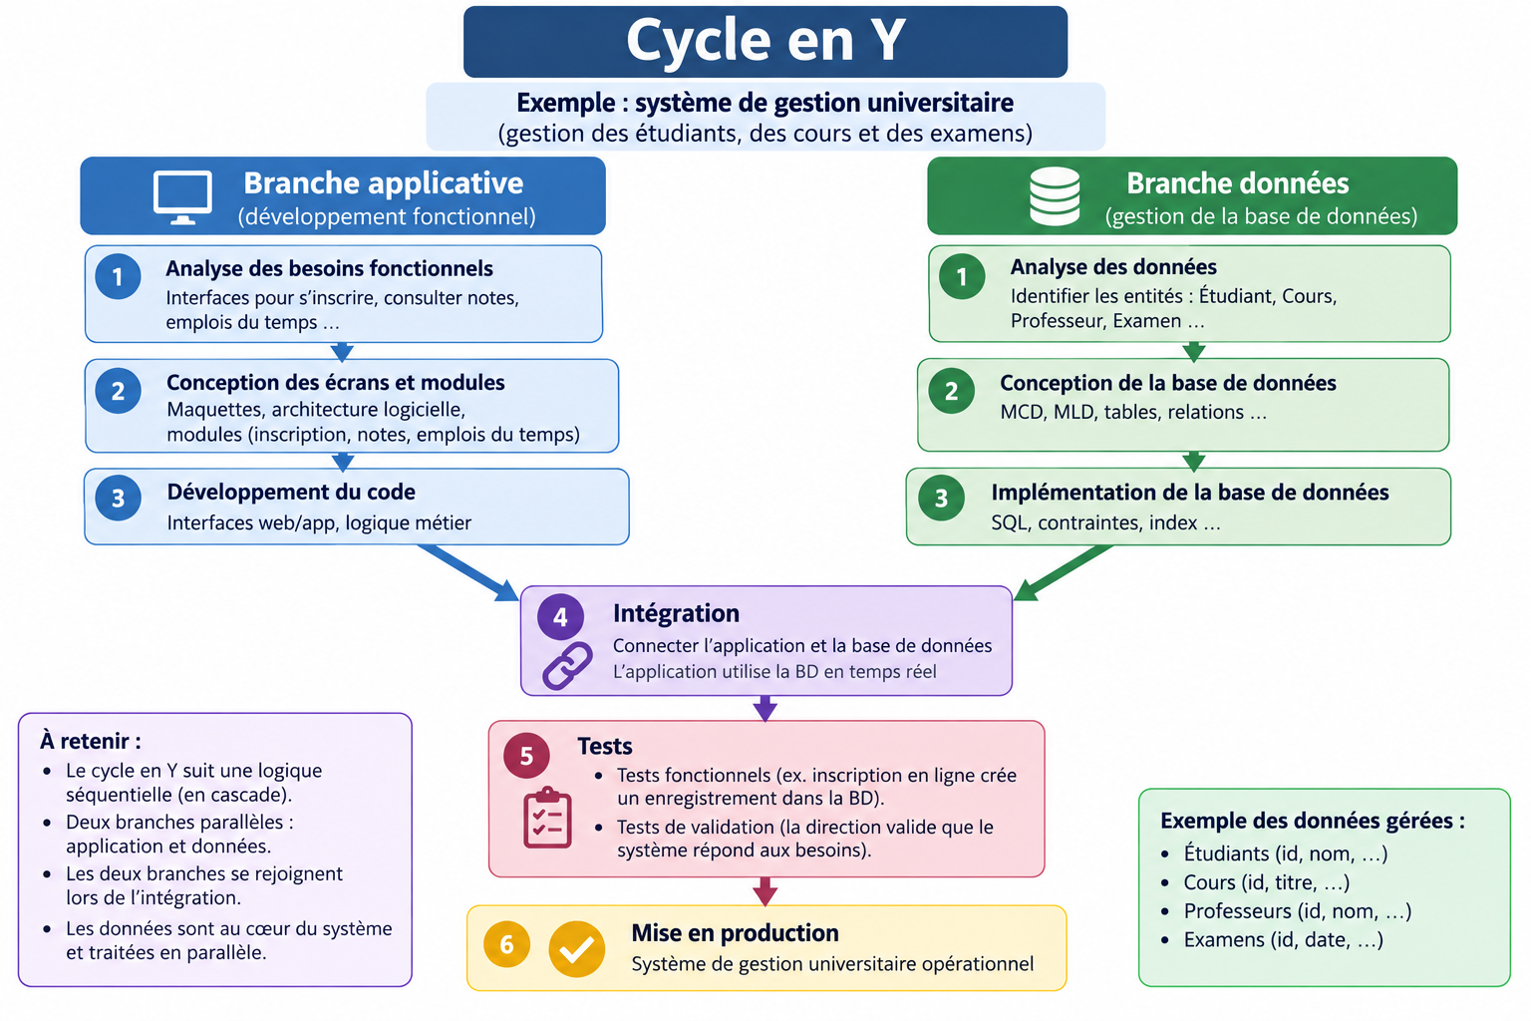

Slide 31
Différence en une phrase
Cycle en V : un seul axe (développement logiciel classique).
Cycle en Y : deux axes parallèles (développement logiciel(fonctionnel) et gestion des données(technique)), qui se rejoignent à l’intégration.

Slide 32
IV-L’ordonnancement et la planification
Planification: choisir et organiser dans le temps les actions qui vont permettre d'atteindre l'objectif du projet
  Les objectifs du planning sont les suivants :
    déterminer si les objectifs sont réalisés ou dépassés
    suivre et communiquer l’avancement du projet
    affecter les ressources aux tâches
Ordonnancement :placer dans le temps un ensemble de taches à exécuter
  Exemple :
  on ne pourra pas Créer la base de données sans conception.

Slide 33
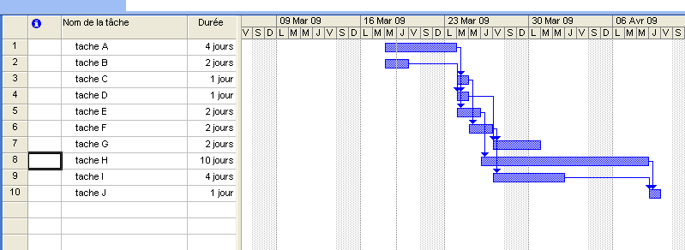
V-LE DIAGRAMME DE
GANTT
Le diagramme de GANTT est un outil permettant de modéliser la planification de tâches nécessaires à la réalisation d'un projet. Cette méthode permet de représenter graphiquement dans le temps les diverses tâches composant un projet et de visualiser l’avancement du projet. C’est également un bon moyen de communication entre les différents acteurs d’un projet.

Slide 34
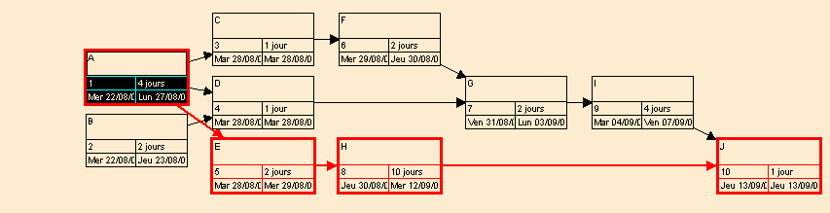
VI-LE DIAGRAMME DE
PERT
Le diagramme de PERT est un outil qui permet de bien représenter l'ordonnancement du projet .
Tâche critique
  Toute tâche qui en dérapant, fait déraper le projet dans sa globalité
Chemin critique
  Enchaînement de toutes les tâches critiques

Slide 35
Exemples
Réalisation d’un diagramme de GANTT
Réalisation d’un diagramme de PERT

Slide 36
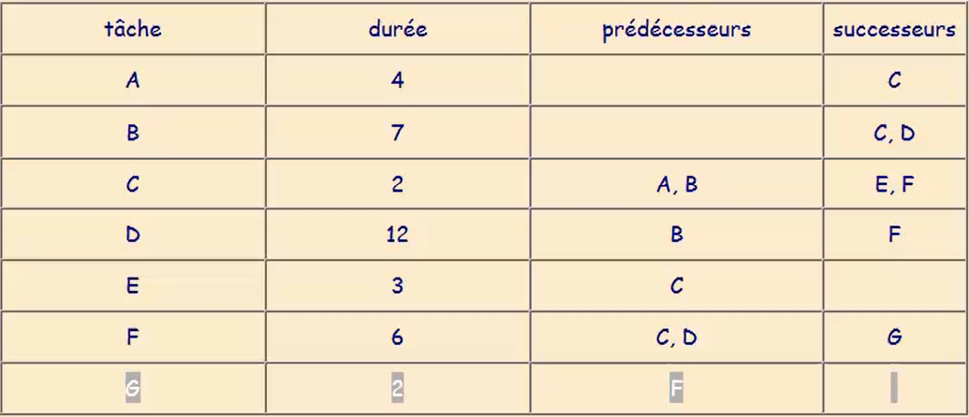
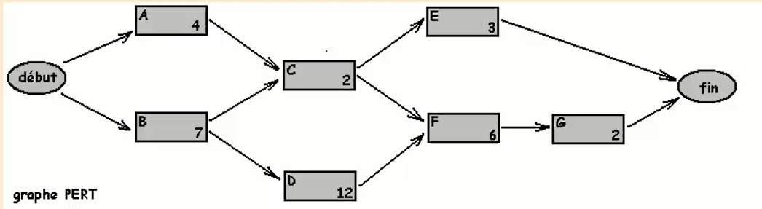
D=4
D=2
0-4
9-12
D=12
13-17
27-24
0
7-9
27
19-17
0-7
19-25
25-27
0-7
19-25
25-27
D=0
Les dates au plus tôt
7-19
D=0
D=0
7-19
D=0
Chemin critique
Les dates au plus tard
Calcul des marges D

Slide 37
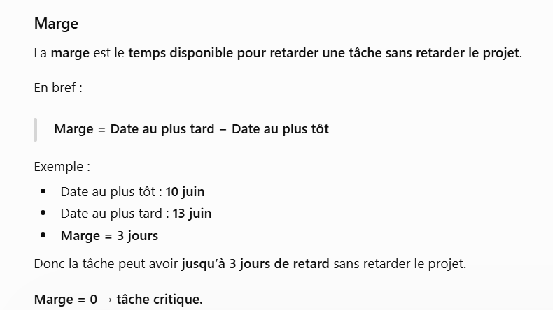

Slide 38
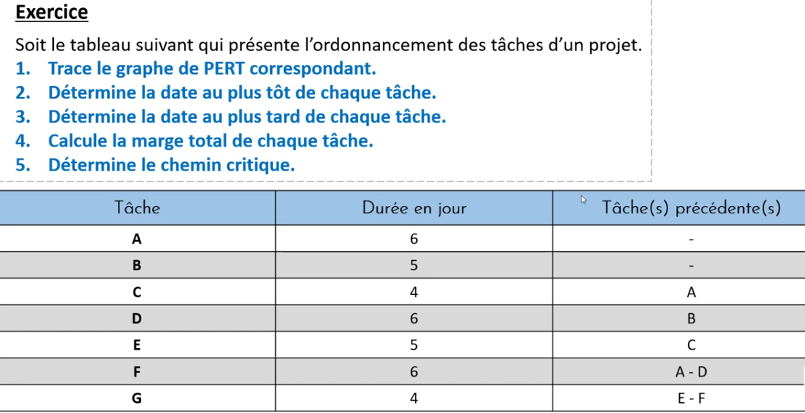
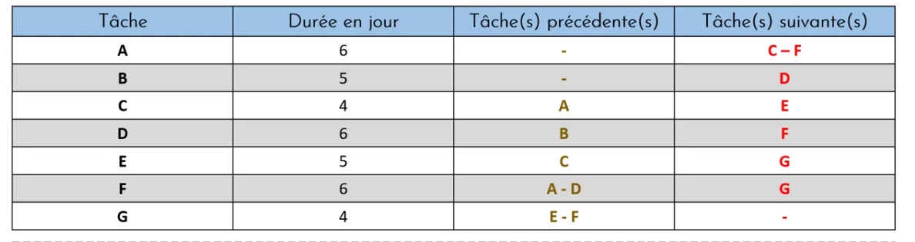

Slide 39
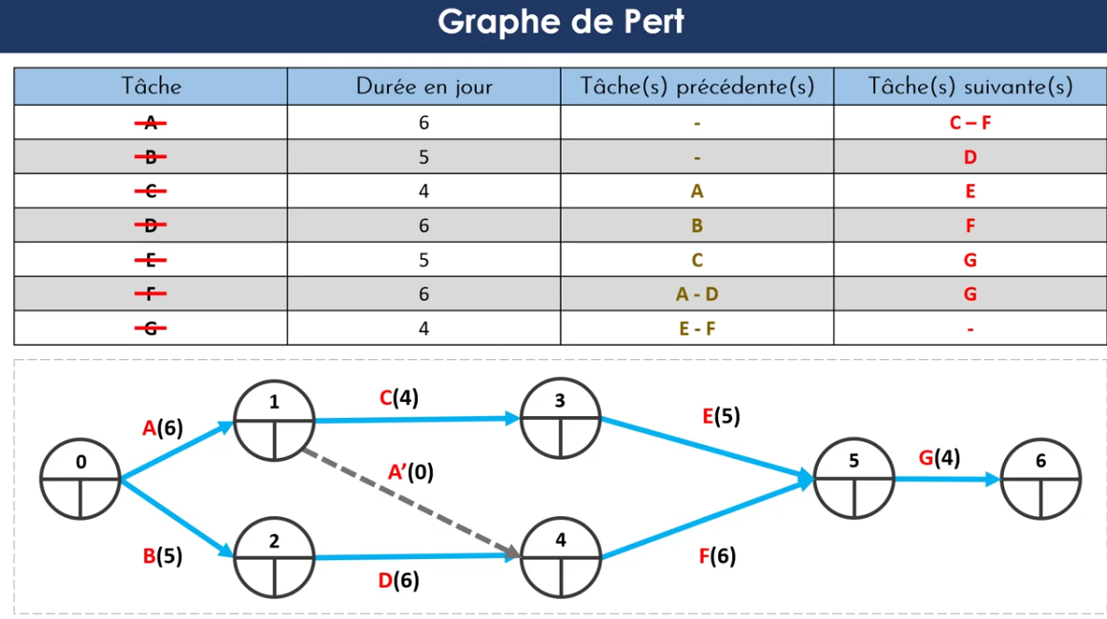

Slide 40
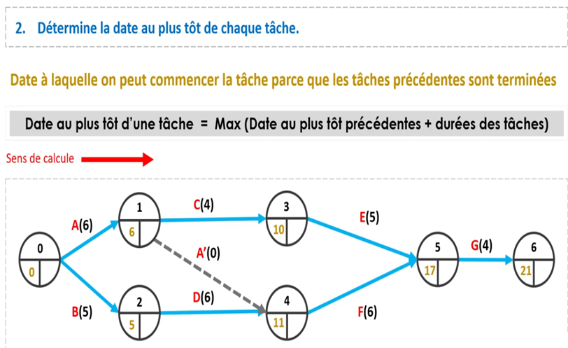

Slide 41
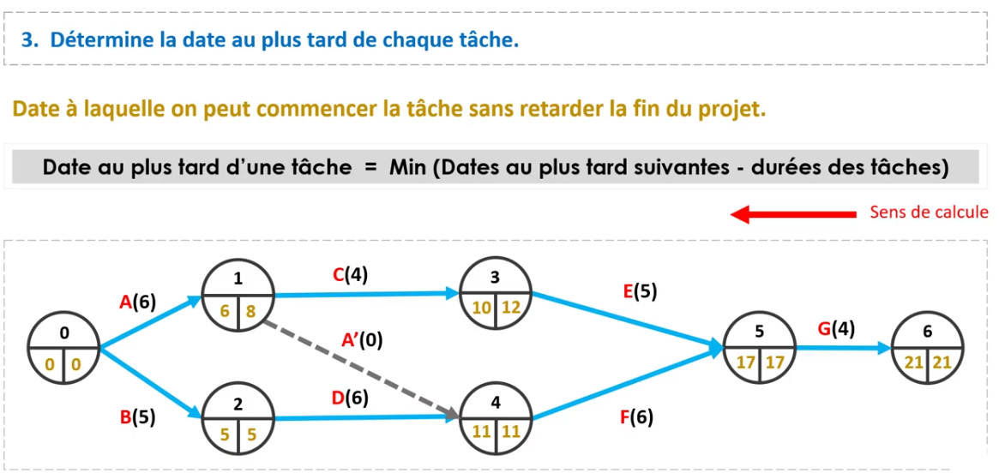

Slide 42
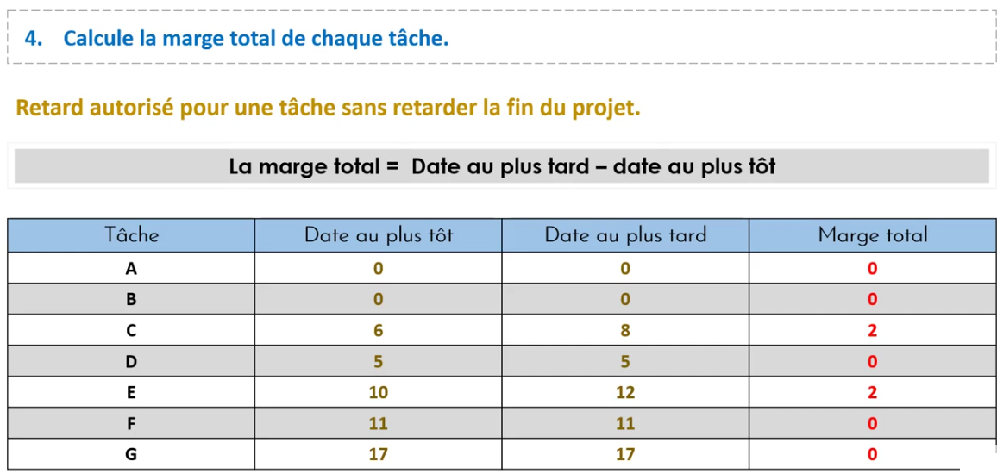

Slide 43
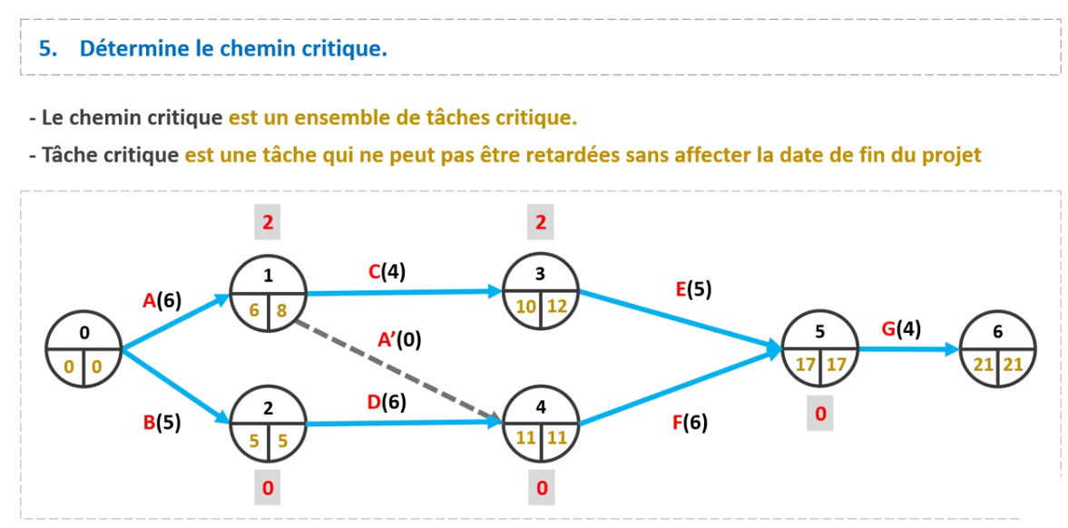

Slide 44
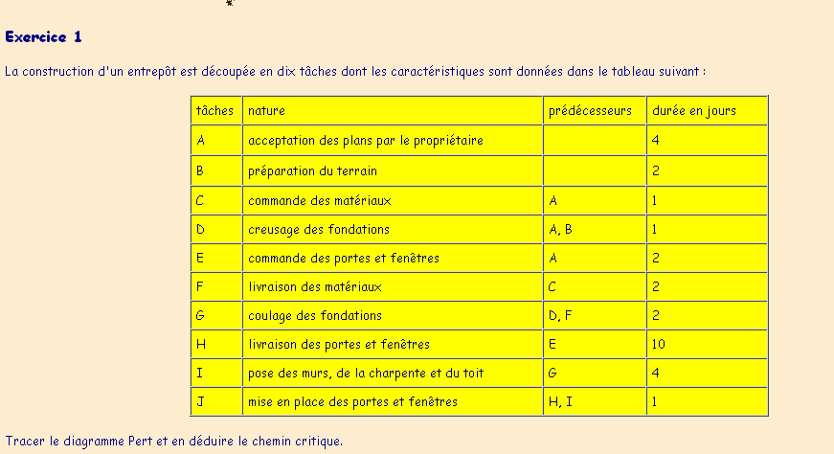

Slide 45
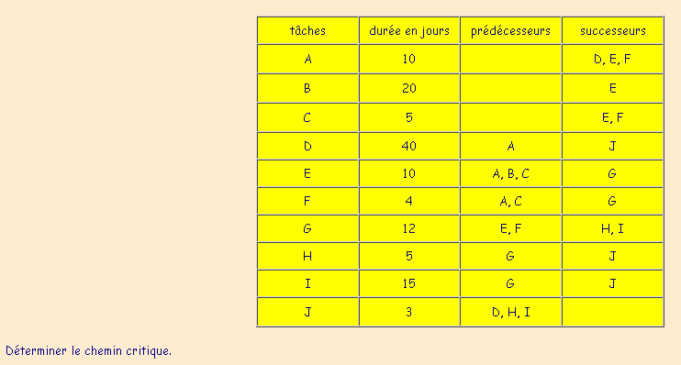
Exercice 2
L'entreprise SDB-Plus fabrique et commercialise, auprès des particuliers, du mobilier de salle de bains. Les services de fabrication de la SDB-Plus ont étudié l'ordonnancement des tâches à partir de la commande d'un client dans un magasin jusqu'à la livraison. Le tableau suivant répertorie les tâches et les contraintes d'enchaînement.

Slide 46


Slide 47
méthode de gestion de projet caractérisée par une démarche itérative et incrémentale.
En d’autres termes, les projets agiles sont construits étape par étape.
Dans la gestion de projet traditionnelle, on attend généralement d’avoir exécuté l’ensemble des étapes d’un projet avant de soumettre le produit final au client.
Avec l’approche agile, les clients peuvent évaluer la qualité du projet en cours de réalisation et intervenir pour rectifier le tir au besoin.

Slide 48
4 valeurs
Les individus et leurs interactions plus que les processus et les outils
Des logiciels opérationnels plus qu’une documentation exhaustive
La collaboration avec les clients plus que la négociation contractuelle
L’adaptation au changement plus que le suivi d’un plan

Slide 49
12 principes
1.la principale priorité est de satisfaire le client en
livrant rapidement et régulièrement des solutions qui apportent de la valeur.
2.Accueillez positivement les changements de besoins,
même tardifs dans le développement.
3.Livrez fréquemment un logiciel opérationnel, à une
fréquence allant de quelques semaines à quelques mois

Slide 50
4.Les utilisateurs et les développeurs doivent travailler
ensemble tout au long du projet
5.Réalisez les projets avec des personnes motivées.
Fournissez-leur l’environnement et le soutien dont elles ont besoin et faites-leur confiance pour atteindre les objectifs fixés
6.La méthode la plus simple et la plus efficace pour
transmettre de l’information est le dialogue en face à face

Slide 51
7.Un logiciel opérationnel est la principale mesure
d’avancement
8.Les processus agiles encouragent un rythme de
développement soutenable
9.Porter continuellement attention à l’excellence
technique et à la qualité de la conception renforce l’agilité
10.La simplicité – l’art de minimiser la quantité de travail
inutile – est essentielle

Slide 52
11.Les meilleures architectures, spécifications et
conceptions émergent d’équipes auto-organisées
12.A intervalles réguliers, l’équipe réfléchit aux façons
de devenir plus efficace, puis modifie son comportement et l’ajuste en conséquence

Slide 53
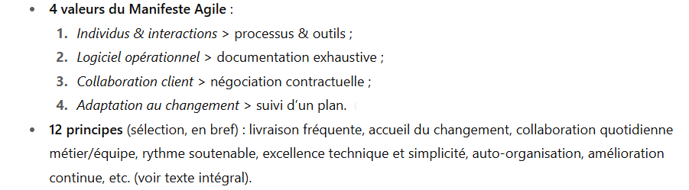
En résumé

Slide 54
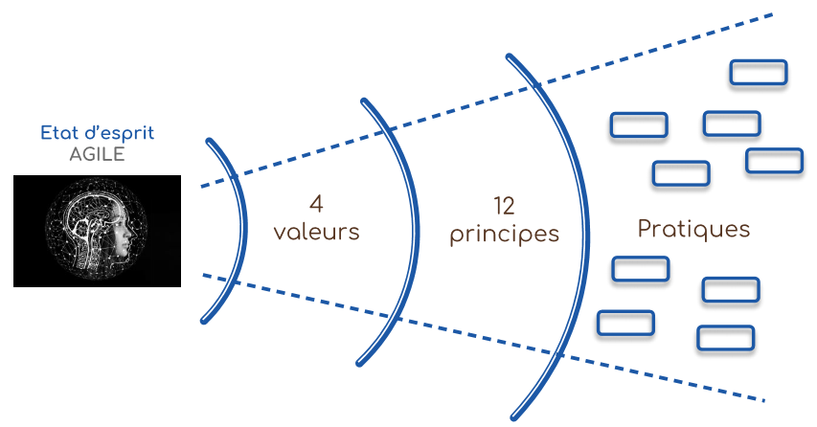
Agile est une approche qui se basent sur 4 valeurs et 12 principes et se manifeste à travers des pratiques

Slide 55
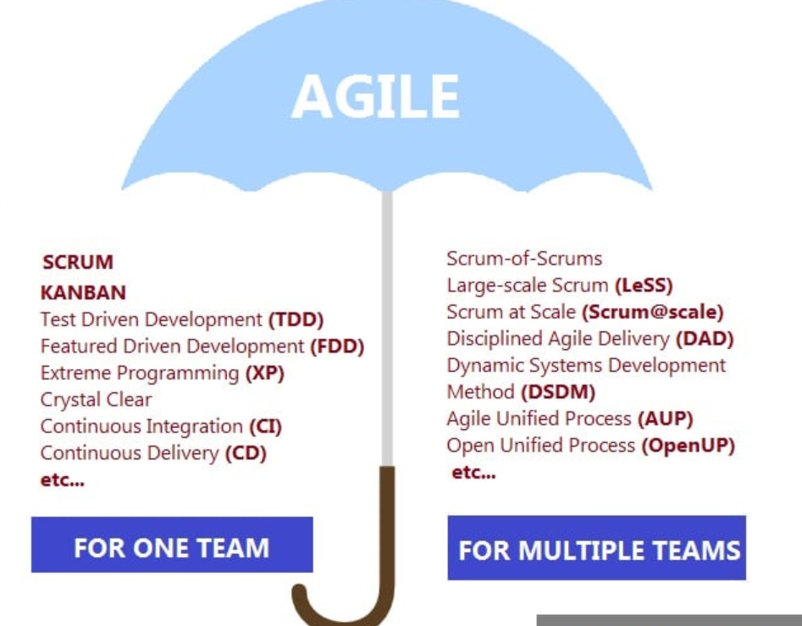

Slide 56
Agilité
Agilité = capacité d’une équipe à s’adapter rapidement aux changements tout en livrant régulièrement de la valeur au client, grâce à des cycles courts, une communication constante et une organisation flexible.

Slide 57
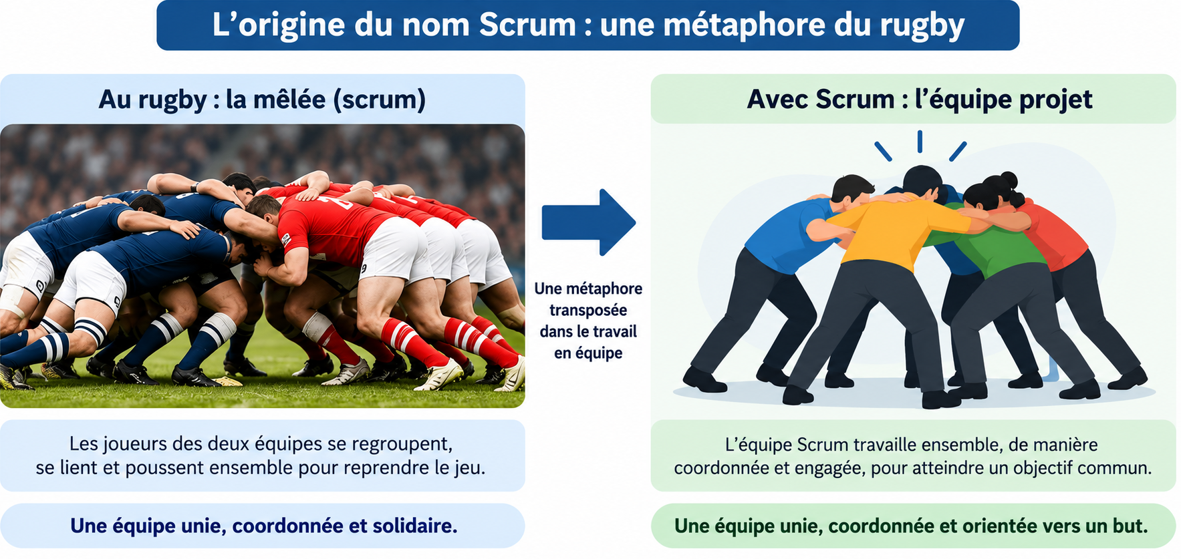
SCRUM
Scrum est un cadre de travail (Framework) au sein duquel les acteurs peuvent aborder des problèmes complexes et adaptatifs, en livrant de manière efficace et créative des produits de la plus grande valeur possible

Slide 58
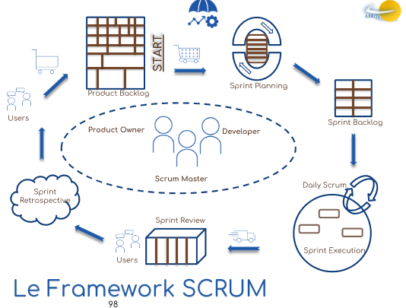
Framework SCRUM

Slide 59
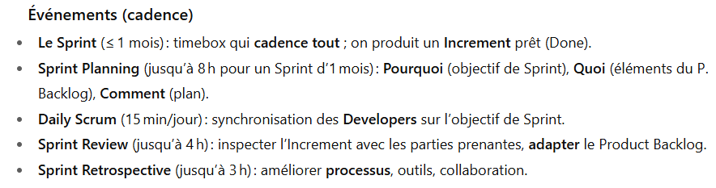
Evenements SCRUM

Slide 60
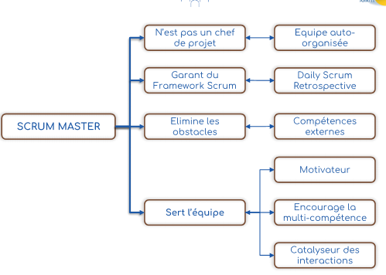
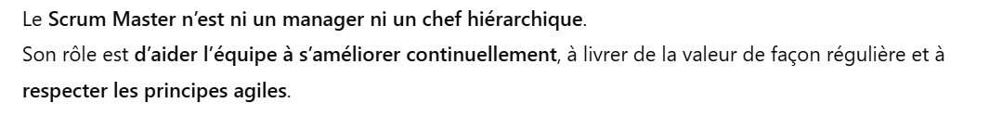
Les différents rôles -L’équipe
1-Scrum Master

Slide 61
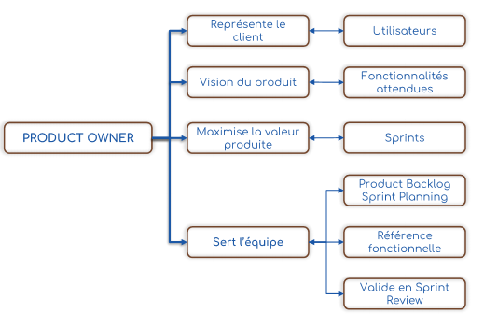
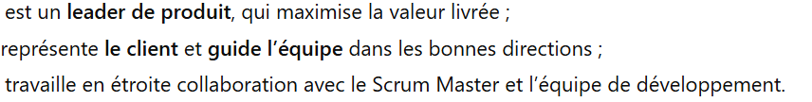
2-Product Owner

Slide 62
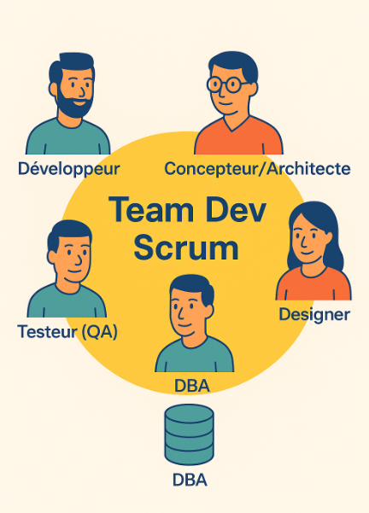
3-équipe de développement (Team Dev)

Slide 63
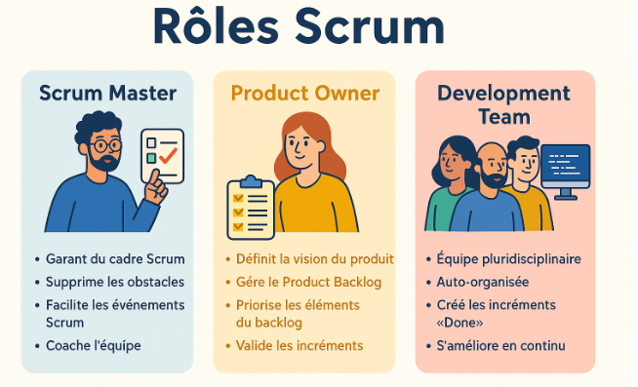
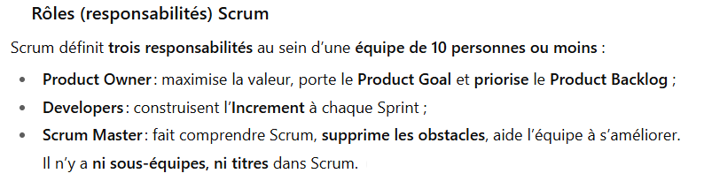

Slide 64
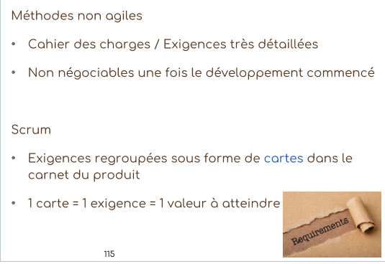
User Stories & Product Backlog

Slide 65
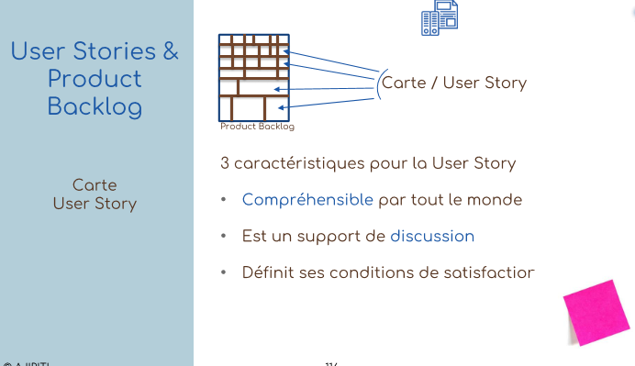

Slide 66
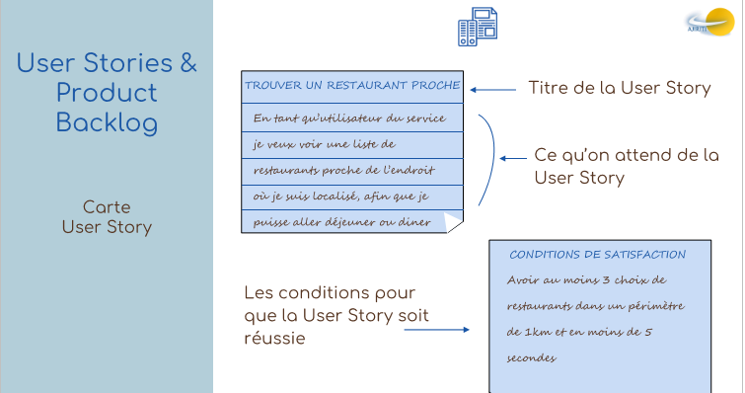

Slide 67
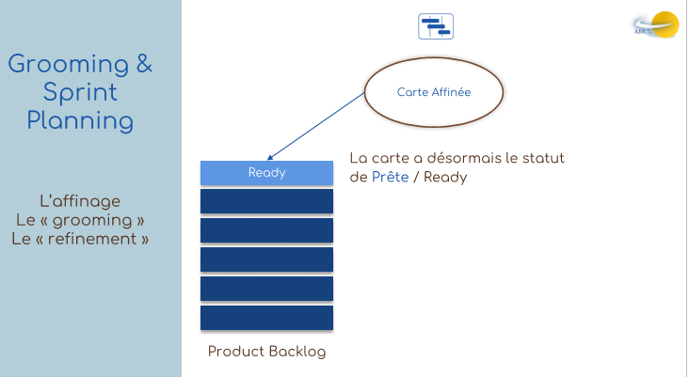
Grooming

Slide 68
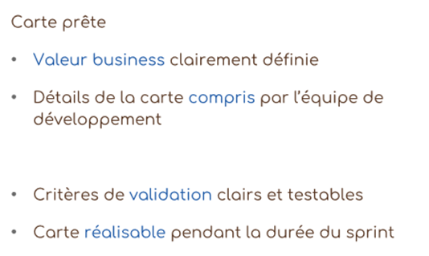

Slide 69
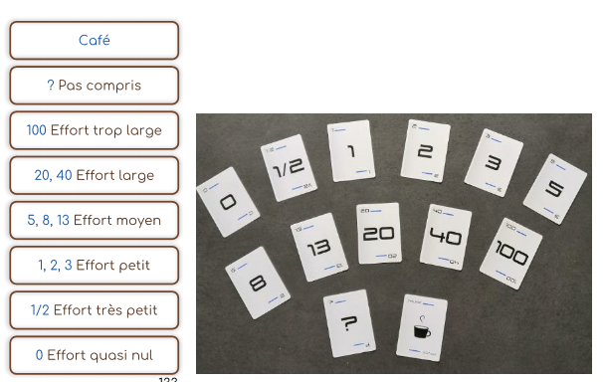
Planning poker

Slide 70
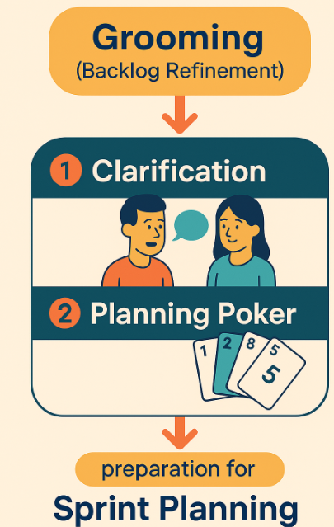

Slide 71
- Le Product Backlog n’est pas un document figé au début du projet.
-C’est une liste vivante, évolutive et priorisée en continu tout au long du développement du produit.
-C’est d’ailleurs l’un des principes clés de Scrum
1. Le Product Backlog est créé au démarrage… mais reste évolutif
2. Le Product Backlog s’affine et s’enrichit en continu
3. Le rôle central du Backlog Refinement

Slide 72
Exemple concret
Au début, le PO crée une première liste de 15 stories pour lancer une application mobile.
- Après le Sprint 2, les retours utilisateurs montrent que certaines fonctionnalités sont inutiles → on les retire.
- L’équipe propose une idée innovante → ajout d’une nouvelle story prioritaire.
- Une story estimée à 5 points est redécoupée en 2 stories plus simples.
👉 Résultat : le backlog initial a changé, il s’est affiné pour mieux coller à la réalité.

Slide 73
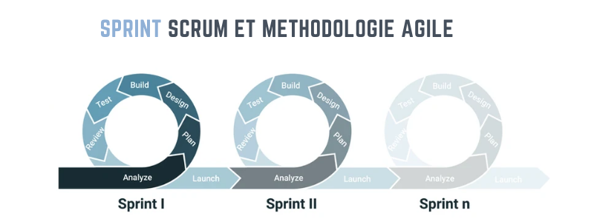
Qu’est ce qu’un sprint ?
Pour maintenir la continuité, les sprints sont des événements d’un mois ou moins. Après l’achèvement du sprint précédent, un nouveau sprint commence.
Les sprints contiennent tout le travail nécessaire pour atteindre le but du produit, y compris la planification du sprint, les scrum quotidiennes, la revue du sprint et la rétrospective du sprint.

Slide 74
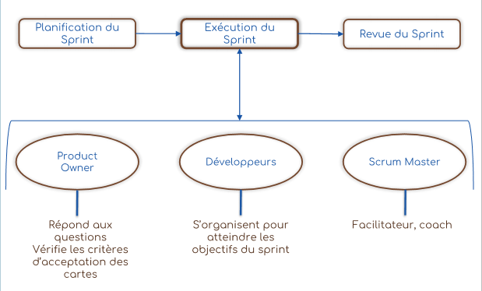

Slide 75
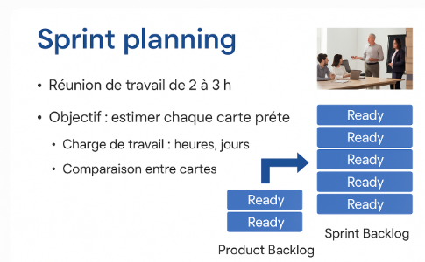
Sprint planning

Slide 76
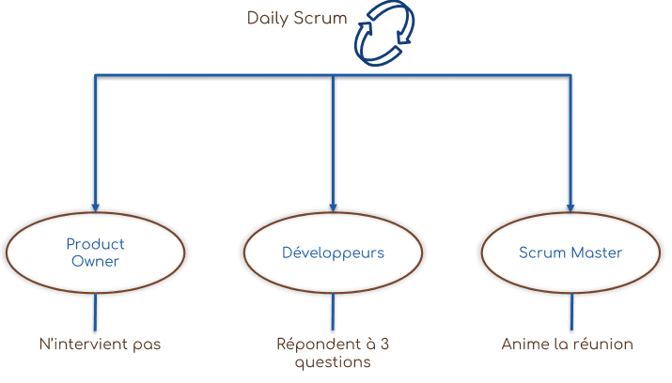
Sprint Execution
1-Daily Scrum : la mêlée quotidienne (au début de la matinée , durée 15min)
Qu’est-ce que j’ai fait hier ?
Qu’est-ce que je vais faire aujourd’hui ?
Qu’est-ce qui me bloque ?

Slide 77
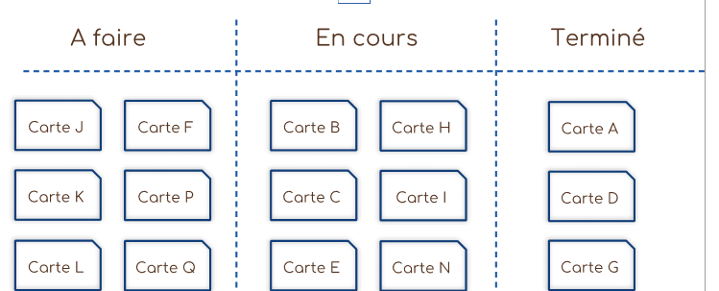
2-suivi du Sprint (tableau des taches)
Un sprint de 2 semaines peut contenir une trentaine de cartes

Slide 78

Un burndown chart ou BDC est une représentation graphique de l'évolution de quantité de travail réalisée par rapport au temps sur une période de temps donnée.

Slide 79
3-Sprint Review
La sprint review, ou revue de sprint en français, est la réunion destinée à évaluer les résultats obtenus par l’équipe scrum après un sprint.
Elle permet d’analyser les progrès réalisés par le développement afin d’atteindre l’objectif fixé.

Slide 80
Objectif du sprint Review:
-pour l’équipe Scrum : Présenter le résultat du sprint sous forme de démonstration.
-pour l’utilisateur : vérifier si l’incrément(résultat du sprint)
Répond aux besoins
Partcipants:
Product owner – scrum master- developpeurs

Slide 81
4-Sprint Retrospective
Objectif:
Discuter les pratiques utilisées (amélioration continue)
Partcipants:
scrum master- developpeurs

Slide 82
Jira
Jira est un système de gestion de projets développé par Atlassian et publié pour la première fois en 2002
Il permet d’organiser votre backlog en sprints
https://www.atlassian.com/fr/try/cloud/signup?bundle=jira-software&edition=free

Slide 83

Nom du projet

Slide 84


Slide 85


Slide 86

Créer epic

Slide 87

Créer story

Slide 88

Démarrer le Sprint

Slide 89

Tableau du Sprint

Slide 90
https://www.youtube.com/watch?v=P_8Zav29rJs
https://www.youtube.com/watch?v=zTuH1pGzEGY

Slide 91

Quiz 1

Slide 92


Slide 93


Slide 94


Slide 95
Questions 1 (ce qui est faux)
Vous lisez une offre d’emploi indiquant qu’une société de services recherche un chef de projet Scrum
A – Vous essayez d’en savoir plus
B – Vous passez à autre chose
Vous arrivez dans une équipe Scrum et on vous présente le Product Owner
A – Il s’agit désormais de votre responsable hiérarchique
B – Il s’agit de la personne qui est responsable du produit
Un bon Scrum Master est
A – Une personne qui sert l’équipe
B – Une personne qui prend les décisions
En tant que Développeur vous êtes
A – Responsable solidaire des objectifs de l’équipe
B – Avant tout un codeur
Participer à la réunion quotidienne est pour un développeur
A - Une corvée
B - Un plaisir

Slide 96
Réponses 1( ce qui est faux)
Vous lisez une offre d’emploi indiquant qu’une société de services recherche un chef de projet Scrum
A – Vous essayez d’en savoir plus
B – Vous passez à autre chose
1 - Réponse A
Vous arrivez dans une équipe Scrum et on vous présente le Product Owner
A – Il s’agit désormais de votre responsable hiérarchique
B – Il s’agit de la personne qui est responsable du produit
2 - Réponse A
Un bon Scrum Master est
A – Une personne qui sert l’équipe
B – Une personne qui prend les décisions
3 - Réponse B
En tant que Développeur vous êtes
A – Responsable solidaire des objectifs de l’équipe
B – Avant tout un codeur
4 - Réponse B
Participer à la réunion quotidienne est pour un développeur
A - Une corvée
B - Un plaisir
5 - Réponse A

Slide 97
Questions 2
Vous êtes Scrum Master
Le Product Owner présente la 4ème carte
Au bout de 2 minutes, vous demandez à l’équipe de développement d’estimer l’effort via le jeu de Planning Poker
- 5 cartes avec la valeur 5
- Catherine a montré sa carte avec la valeur 40
Que faîtes-vous ?
A - Vous indiquez que le plus grand nombre a choisi 5
B - Vous demandez à Catherine pourquoi elle estime cette valeur
Vous êtes Archibald, Développeur
Le Product Owner présente la 4ème carte
Au bout de 2 minutes, il demande à l’équipe d’estimer l’effort via le jeu de Planning Poker
- 5 cartes avec la valeur 5
- Vous hésitez à mettre la même valeur de carte que les autres membres car vous n’avez pas bien compris les explications du Product Owner
Quelle serait selon vous la meilleure situation à faire pour Archibald ?
A - Montrer la carte ?
B - Montrer la carte 5

Slide 98
Réponses 2
Vous êtes Scrum Master
Le Product Owner présente la 4ème carte
Au bout de 2 minutes, vous demandez à l’équipe de développement d’estimer l’effort via le jeu de Planning Poker
- 5 cartes avec la valeur 5
- Catherine a montré sa carte avec la valeur 40
Que faîtes-vous ?
A - Vous indiquez que le plus grand nombre a choisi 5
B - Vous demandez à Catherine pourquoi elle estime cette valeur
1 - Réponse B
Vous êtes Archibald, Développeur
Le Product Owner présente la 4ème carte
Au bout de 2 minutes, il demande à l’équipe d’estimer l’effort via le jeu de Planning Poker
- 5 cartes avec la valeur 5
- Vous hésitez à mettre la même valeur de carte que les autres membres car vous n’avez pas bien compris les explications du Product Owner
Quelle serait selon vous la meilleure situation à faire pour Archibald ?
A - Montrer la carte ?
B - Montrer la carte 5
2 - Réponse A

Slide 99
Questions 3
Vous êtes Scrum Master et effectuez un Daily Scrum avec les développeurs
Un développeur prend la parole et explique un problème qu’il a rencontré la veille
Comment réagissez-vous ?
A – Vous lui demandez d’en savoir plus au détriment du temps de parole des autres développeurs
B – Vous lui dites que vous prenez en compte son problème, et que vous le verrez après le meeting pour en connaître les détails
Vous êtes Product Owner et participez au Daily Scrum avec les développeurs et le Scrum Master
Un développeur prend la parole et explique un problème de compréhension qu’il a eu la veille d’une carte en cours
Comment réagissez-vous ?
A – Vous lui expliquez ce qu’il faut faire
B – Vous attendez que le Scrum Master prenne en compte ce problème et qu’il programme un point entre vous 3

Slide 100
Réponses 3
Vous êtes Scrum Master et effectuez un Daily Scrum avec les développeurs
Un développeur prend la parole et explique un problème qu’il a rencontré la veille
Comment réagissez-vous ?
A – Vous lui demandez d’en savoir plus au détriment du temps de parole des autres développeurs
B – Vous lui dites que vous prenez en compte son problème, et que vous le verrez après le meeting pour en connaître les détails
1 - Réponse B
Vous êtes Product Owner et participez au Daily Scrum avec les développeurs et le Scrum Master
Un développeur prend la parole et explique un problème de compréhension qu’il a eu la veille d’une carte en cours
Comment réagissez-vous ?
A – Vous lui expliquez ce qu’il faut faire
B – Vous attendez que le Scrum Master prenne en compte ce problème et qu’il programme un point entre vous 3
2 - Réponse B

Slide 101

Quiz2

Slide 102


Slide 103


Slide 104


Slide 105


Slide 106


Slide 107


Slide 108


Slide 109


Slide 110


Slide 111


Slide 112


Slide 113


Slide 114


Slide 115


Slide 116


Slide 117


Slide 118

définition
GIT :c'est un logiciel CVS (control version system)
pour gérer l'évolution et le suivi collaboratif du contenu d'un projet.

Slide 119
travailler sur un dépôt local (local repository)
1-installer git
2-se positionner dans le dossier de travail et executer la commande :
git init
3-créer un fichier (groupes.txt) et l'ajouter au surveil
git add groupes.txt
4-créer un commit (photo : quand-qui-pourquoi)
git commit --m "création du fichier des groupes"
5-log des commit :
git log (repo history)

Slide 120
6-afficher/récupérer une version d'un fichier (via idcommit)
git show ee0c89b9ecd352e8ed858fef297dc126575f3f38 groupes.txt :afficher
git checkout ee0c89b9ecd352e8ed858fef297dc126575f3f38 groupes.txt :récupérer
git checkout master ( se positionner dans le branche master)
.gitignore ( contient les fichiers à ne pas tracker exemple : *.txt : tous les fichiers txt)
git rm --cached nomfile

Slide 121
7-créer une nouvelle branche :
git branch : pour afficher la branche actuelle
git checkout -b nombranche : pour créer une nouvelle branche
git checkout nombranche : pour se positionner dans une branche
8-git merge newbranch : fusionner newbranch vers master (ou je me situe)
9-git branch --delete newbranch : supprimer newbranch

Slide 122



Slide 123
Définition
-GITHUB :est un service web d'hébergement et de gestion
de développement de logiciels, utilisant le logiciel de gestion Git
-GitLab est une plateforme web de gestion du code source et de développement collaboratif, utilisant le logiciel Git, tout comme GitHub.
Elle permet non seulement l’hébergement de dépôts Git, mais offre également un ensemble complet d’outils DevOps intégrés : intégration continue (CI), déploiement continu (CD),

Slide 124


Slide 125

DevOps
La première, l'équipe de développement, a pour objectif principal de faire évoluer l'application,
La seconde équipe, l'équipe des ops, a comme objectif de maintenir l'application en conditions opérationnelles
DevOps est une approche qui rapproche les équipes développement (Dev) et opérations (Ops) afin d’automatiser, collaborer et livrer plus rapidement des logiciels de qualité.
Elle repose sur des outils et pratiques comme l’intégration continue (CI), le déploiement continu (CD), la surveillance, et l’automatisation.

Slide 126
Les pratiques devops permettent alors de développer, tester et livrer des applications plus rapidement et avec plus de fiabilité.
Les principaux avantages du DevOps sont :
-l'accélération des déploiements applicatifs ;
-la réduction du Time-to-Market.
Le Time-to-Market est le temps d'arrivée d'une fonctionnalité sur le marché, c'est-à-dire le temps entre le moment de décision de la création de cette fonctionnalité, et son arrivée sur le produit final en production.

Slide 127
DevOps dans le contexte Scrum / Agile
🔄 Automatiser les tests et déploiements à la fin de chaque sprint (grâce à CI/CD).
🚀 Livrer rapidement les incréments développés pendant le sprint vers les environnements de test ou de production.
🤝 Assurer une collaboration continue entre les développeurs, les testeurs et l’équipe d’exploitation, au lieu d’attendre la “fin du projet”.

Slide 128
En résumé
Scrum organise le processus de développement agile (planning, sprints, revues).
DevOps fournit les outils et pratiques techniques pour que les livraisons à la fin de chaque sprint soient fluides, automatiques et fiables ,
Scrum + DevOps = Agilité + Livraison continue.

Slide 129
Compétences principales d’un profil DevOps
Un bon profil DevOps maîtrise généralement :
🛠 Outils de CI/CD (ex. : GitLab CI, Jenkins, GitHub Actions…)
☁ Environnements serveurs / cloud (Docker, Kubernetes, AWS, etc.)
🧪 Automatisation des tests et déploiements
🔐 Sécurité et surveillance des systèmes
📈 Monitoring et gestion des performances en production
🤝 Collaboration étroite avec les équipes agiles

Slide 130



Slide 131



CI

Slide 132
CI
L'intégration continue est un ensemble de pratiques utilisées en génie logiciel consistant à vérifier à chaque modification de code source que le résultat des modifications ne produit pas de régression dans l'application développée.
En gros c’est un programme (ensemble de scripts) qui va s'exécuter régulièrement (souvent à chaque fois que tu commit / push du code).

Slide 133
L'Intégration Continue va :Récupérer tout le code du projet (git clone ou équivalent) .
Lancer une installation des dépendances (yarn install ou équivalent)
Lancer tous les tests (yarn test ou équivalent)

Slide 134

CD

Slide 135
CD
La livraison/déploiement continu (CD) est un ensemble de pratiques visant à automatiser la mise à disposition ou le déploiement du code validé vers des environnements de préproduction ou de production, afin de garantir que chaque modification pouvant être livrée passe rapidement et de manière fiable du développement à l’utilisateur final.

Slide 136
En résumé :
CI → Vérifie automatiquement la qualité du code à chaque modification 🧪
CD → Automatise la livraison ou le déploiement en continu 🚀

Slide 137



Slide 138

Pipeline CI/CD GitLab pour le Hosting de Pages Web Statiques
stages:
- deploy
pages:
stage: deploy
script:
- echo " Déploiement GitLab Pages du site MiniShop"
artifacts:
paths:
- public
only:
- main

Slide 139
Exemple GitLab (web hosting)
https://www.youtube.com/watch?v=cERdbQ-GgOo

Slide 140
1-Définition des étapes de la pipeline
Explication :
stages (étapes) définit le plan global de ta pipeline CI/CD.
Ici, tu n’as qu’une seule étape : deploy.
Cela veut dire que ta pipeline ne fait qu’une seule action : déployer ton site.
* Dans des projets plus complexes, on aurait souvent plusieurs étapes comme :
stages: - build - test - deploy
Mais ici, comme ton site est statique, il n’y a ni compilation ni tests, donc une seule étape suffit.
stages:
- deploy

Slide 141
2-Définition du job de déploiement (GitLab Pages)
pages:
stage: deploy
Explication :
pages est le nom du job (GitLab l’attend obligatoirement sous ce nom pour publier avec GitLab Pages).
stage: deploy indique que ce job appartient à l’étape deploy définie juste au-dessus.
* GitLab sait automatiquement que le job pages doit publier le contenu de ton site sur l’hébergement GitLab Pages.
Pas besoin de configuration supplémentaire.

Slide 142
3-Le script à exécuter (ce que GitLab fait pendant la pipeline)
script:
- echo " Déploiement GitLab Pages du site MiniShop"
Explication :
script: contient les commandes à exécuter pendant la pipeline.
Ici, on ne fait qu’un simple echo (afficher un message).
Cela sert juste à montrer dans les logs que la pipeline est en train de déployer ton site.
- Dans un projet réel, on pourrait ajouter ici des commandes comme :
- mkdir public
- cp -r * public/

Slide 143
4-Définition des artefacts (fichiers à publier)
artifacts:
paths:
- public
Explication :
Les artifacts sont les fichiers que GitLab conserve après l’exécution du job.
Ici, on dit à GitLab :
“Prends tout ce qu’il y a dans le dossier public/ et publie-le sur GitLab Pages.”
- GitLab Pages publie automatiquement le contenu du dossier public sur ton URL :
https://ton-utilisateur.gitlab.io/ton-projet
Donc, ton site doit toujours être généré ou copié dans ce dossier public/
avant le déploiement.

Slide 144
5-Condition d’exécution du job
only:
- main
Explication :
only: définit dans quelles branches cette pipeline doit s’exécuter.
Ici : main → ta pipeline ne se lance que si tu pousses sur la branche principale (main).
- Cela évite de déployer des versions temporaires ou des tests depuis d’autres branches.
Ainsi, ton site GitLab Pages reste toujours stable et propre.

Slide 145

résumé
Ce que GitLab fait automatiquement
1-Tu pousses ton code (HTML/CSS/JS) sur la branche main.
2-GitLab déclenche la pipeline CI/CD.
3-Le job pages s’exécute.
4-GitLab publie le contenu du dossier public/.
Ton site est en ligne sur une URL comme :
https://<ton-nom-utilisateur>.gitlab.io/<nom-du-projet>

Slide 146

c'est un outil qui permet de faire l'analyse statique du code
dans le cadre de CI CD .
une fois votre code est comité vers github,gitlab
sonarqube verifie la qualité du code et donne un
feedback aux developpeurs pour faire des modifications au niveau du code avant de faire le submit du code en production

Slide 147
SonarQube est un logiciel open source de mesure de la qualité du code source de projets de développement.
Il permet d’obtenir des informations sur la qualité au niveau du projet
. Son périmètre est le code source, le design ainsi que les tests unitaires, il supporte plus d’une vingtaine de langages de programmation, dont C/C++,C#,Java, Python, PHP, JavaScript..

Slide 148
Ce qui se passe dans la pipeline CI/CD
stages:
- build
- test
- analyse
- deploy
Lors de l’étape analyse, SonarQube scanne le code et envoie les résultats au serveur SonarQube.
Ensuite, le serveur renvoie le statut de la Quality Gate à ton pipeline
-Deux scénarios possibles :
✅ a. Quality Gate PASSÉE : La qualité du code est jugée acceptable.Le pipeline continue vers les étapes suivantes :Tests supplémentaires,Déploiement en préproduction ou production.Résultat : le code est intégré et déployé automatiquement.
❌ b. Quality Gate ÉCHOUÉE : Le pipeline s’arrête immédiatement (ou passe en “failed”).Le déploiement n’est pas autorisé.

Slide 149
Comment les développeurs réagissent ?
Lorsque SonarQube détecte des erreurs, il :
Liste chaque problème dans le tableau de bord (avec sa gravité : mineur, majeur, critique) ;
Indique la ligne de code concernée ;
Explique la règle violée (par ex. “Variable non utilisée”, “Utiliser const au lieu de var”, “Boucle trop complexe”, etc.) ;
Et propose souvent une solution ou recommandation.
Les développeurs corrigent le code localement, puis refont un commit → ce qui relance automatiquement la pipeline CI/CD.
Une fois corrigé, la Quality Gate passe au vert, et le pipeline continue.

Slide 150


Résumé:(analyse)

Slide 151
1-Les trois piliers de la qualité du code (MFS)
SonarQube classe les défauts logiciels selon 3 catégories :
Scores MSF:
•Les bugs : est un défaut de conception d’un programme informatique à l’origine d’un dysfonctionnement, Ils impactent la fiabilité (reliability) de l’application. Ce nom vient du tout premier incident informatique qui a été causé par un insecte (Harvard Mark II).
Exemple : variable non initialisée, boucle infinie, appel à une méthode inexistante.
•Les vulnérabilités : faiblesses du code pouvant nuire au système. Elles impactent la sécurité de l’application.
Exemple : injection SQL, mot de passe en clair, gestion incorrecte des permissions.
•Les code smells : anti-patrons (ou anti-patterns). en général les défauts pratiques dans le code d’un programme comme code dupliqué , répété , commentaires non nécessaires , Ils impactent la maintenabilité de l’application
Exemple : code dupliqué, commentaires inutiles, noms de variables ambigus.

Slide 152
2-Les principales métriques de SonarQube
SonarQube calcule plusieurs indicateurs quantitatifs qui aident les équipes à suivre leur qualité.
a. Documentation
Comment lines : nombre de lignes de commentaires.
Comments density : ratio entre lignes de commentaires et lignes de code.
Un bon équilibre garantit la compréhension sans sur-commenter.
b. Duplication du code
Duplicated lines (%) : pourcentage de lignes identiques détectées.
→ Trop de duplications = maintenance difficile et risque d’erreur accrue.
c. Tests unitaires
Coverage (couverture de tests) : proportion de code exécuté par les tests.
Formule : (CT + CF + LC) / (2 × B + EL)
(où CT/CF = conditions testées, LC = lignes couvertes, B = total conditions, EL = lignes exécutables)
d,La complexité cyclomatique (Complexity / Method)
C’est une mesure de la complexité d’une fonction ou d’un bout de code.
Elle indique combien de chemins différents le programme peut suivre quand il s’exécute.

Slide 153
Exemple:
on va tester sonarqube en local
1-telecharger : la version community edition

Slide 154


Slide 155

Lancer le fichier : StarSonar.bat
ouvrir le navigateur : http://localhost:9000/
par defaut (admin/admin) changer le pass exemple: (admin-root)

Slide 156
Pour pouvoir analyser le code télécharger : sonarscanner
download sonarscanner for windows:
https://docs.sonarqube.org/latest/analysis/scan/sonarscanner/

Slide 157

1-créer un nouveau projet

Slide 158


Slide 159

2-choisir un projet local

Slide 160

3- Génération d’un token d’analyse dans SonarQube

Slide 161


Slide 162

4-Choisir le type de projet (Maven, Gradle, .NET ou autres langages) afin de lancer l’analyse du code avec le scanner approprié.

Slide 163

5-Lancer le Scan
sonar-scanner.bat -D"sonar.projectKey=sonarp" -D"sonar.sources=." -D"sonar.host.url=http://localhost:9000" -D"sonar.login=sqp_dec93f8ef1ebb49c9dee515c2a539ff577be3ce6"

Slide 164

6-afficher le résultat

